Slide 1
ЕГЭ. ИКТ.
Информационные модели.
Графы.

Slide 2
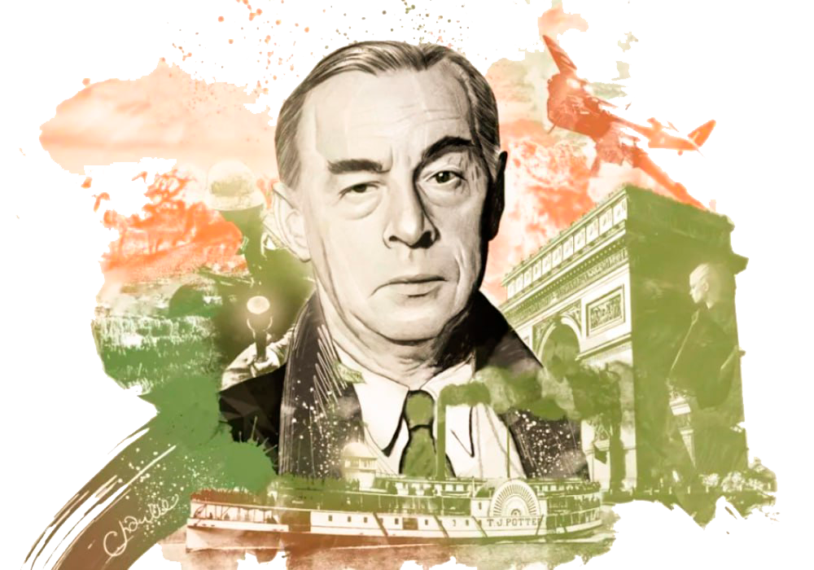
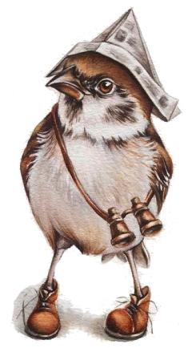
Леди Кинсли знала, что единственный способ улучшить плохое настроение – бесстрастно проанализировать душевное состояние. Она честно попыталась разобраться в себе, но результат ее не удовлетворил.
Эрих Мария Ремарк

Slide 3
Что же такое граф?
В переводе с греческого граф — «пишу», «описываю». В современном мире граф описывает отношения. И наоборот: любое отношение можно описать в виде графа.
Теория графов — обширный раздел дискретной математики, в котором системно изучают свойства графов. Теория графов широко применяется в решении экономических и управленческих задач, в программировании, химии, конструировании и изучении электрических цепей, коммуникации, психологии, социологии, лингвистике и в других областях.

Slide 4
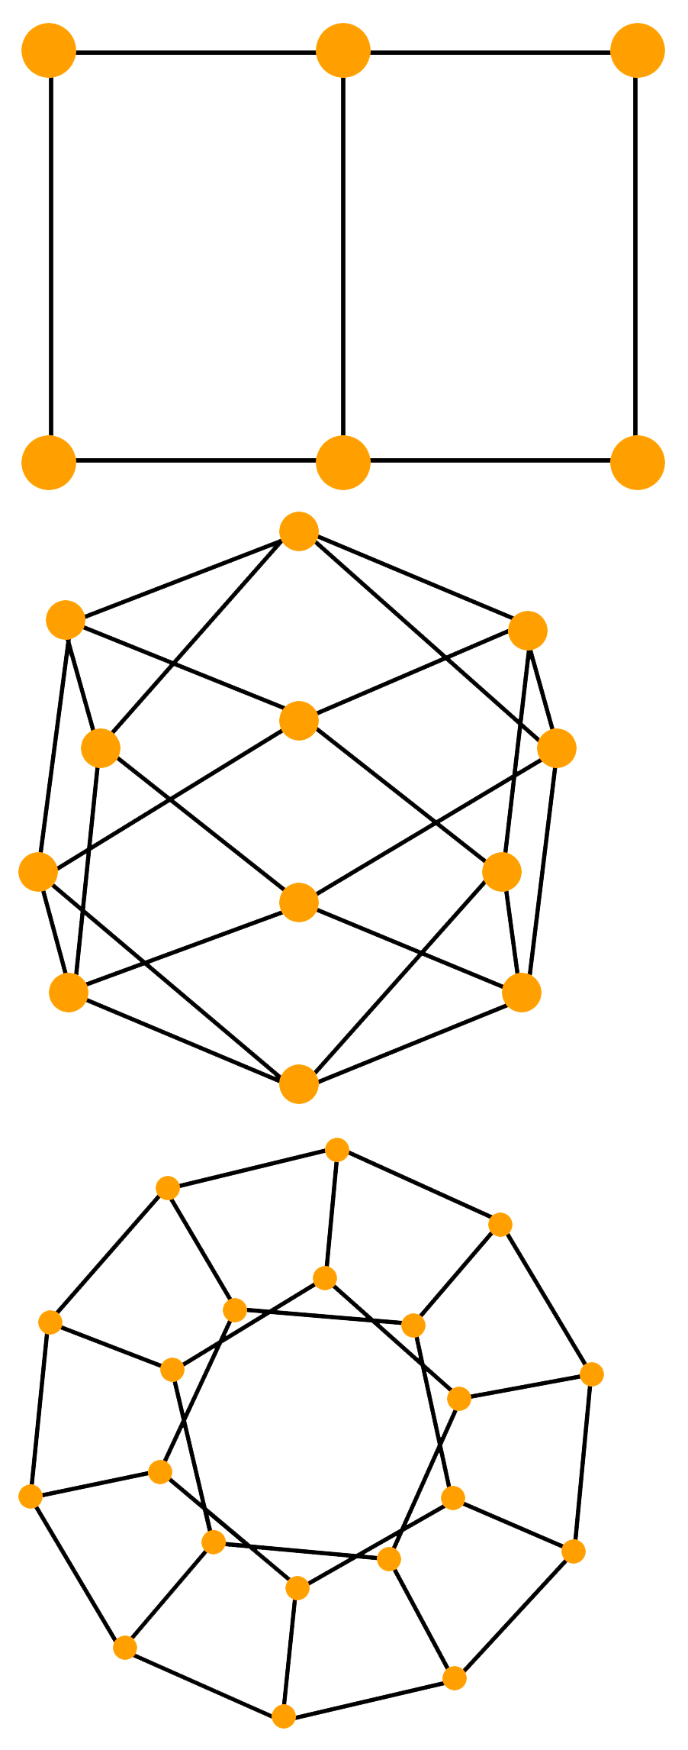
Граф — это геометрическая фигура, которая состоит из точек и линий, которые их соединяют. Точки называют вершинами графа, а линии — ребрами.
Два ребра называются смежными, если у них есть общая вершина.
Два ребра называются кратными, если они соединяют одну и ту же пару вершин.
Ребро называется петлей, если его концы совпадают.
Степенью вершины называют количество ребер, для которых она является концевой (при этом петли считают дважды).
Вершина называется изолированной, если она не является концом ни для одного ребра.
Вершина называется висячей, если из неё выходит ровно одно ребро.
Граф без кратных ребер и петель называется обыкновенным.

Slide 5
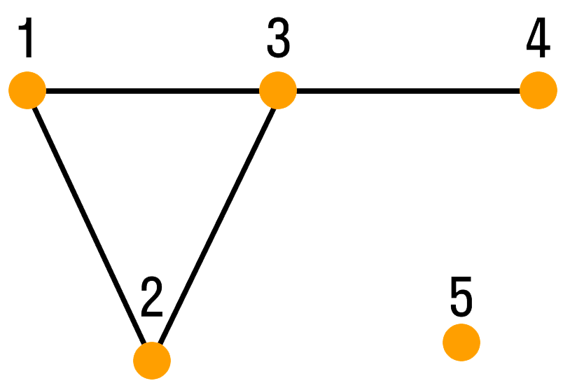
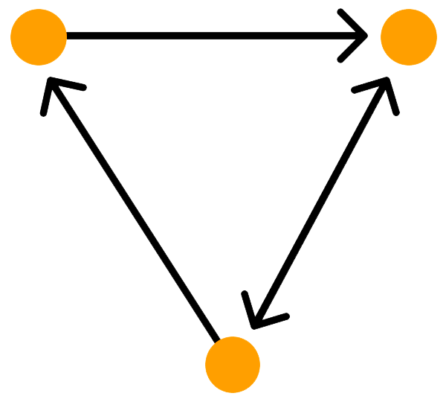
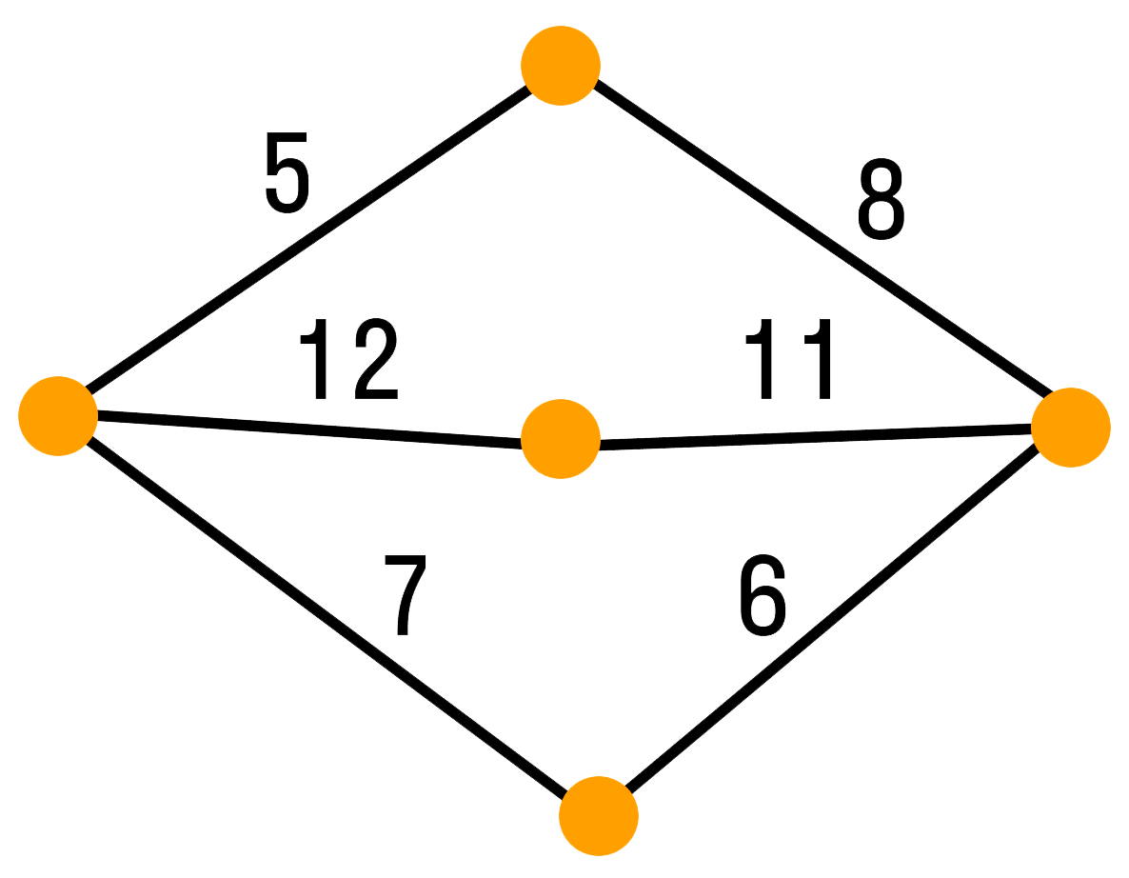
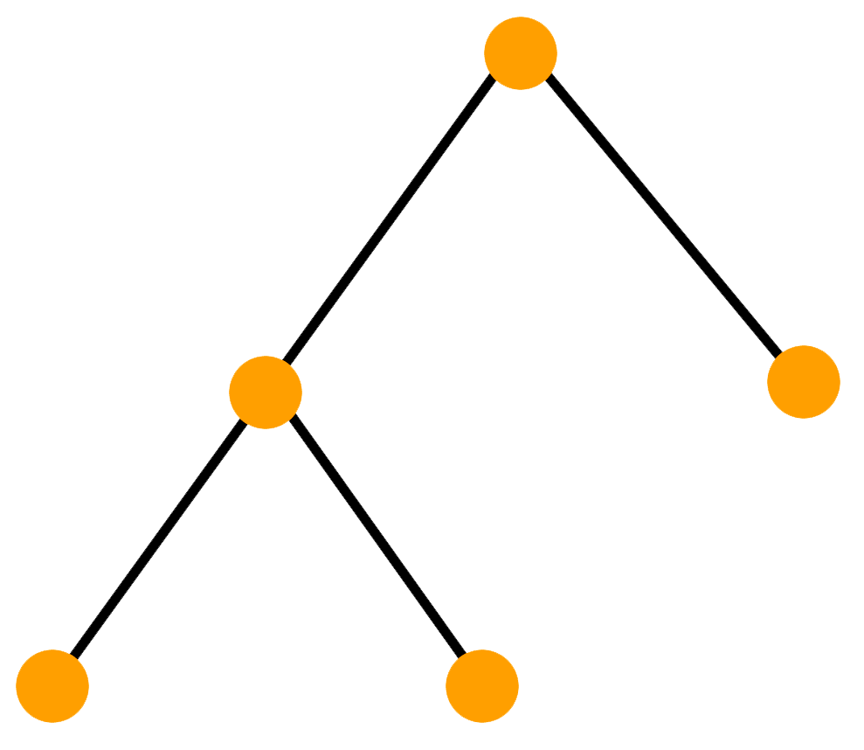
Неориентированный граф
Ориентированный граф
Взвешенный граф
Граф - дерево

Slide 6
Сеть — это граф с циклом.

Slide 7
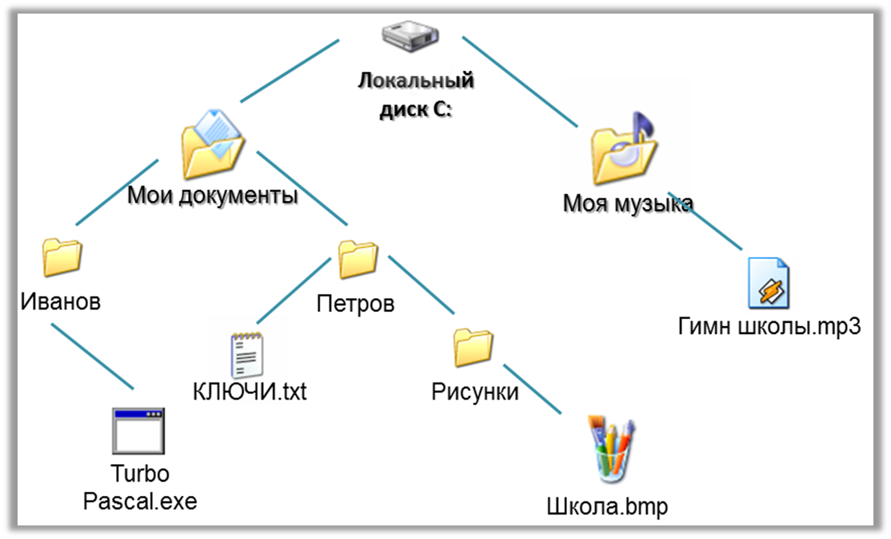
Иерархическая система

Slide 8
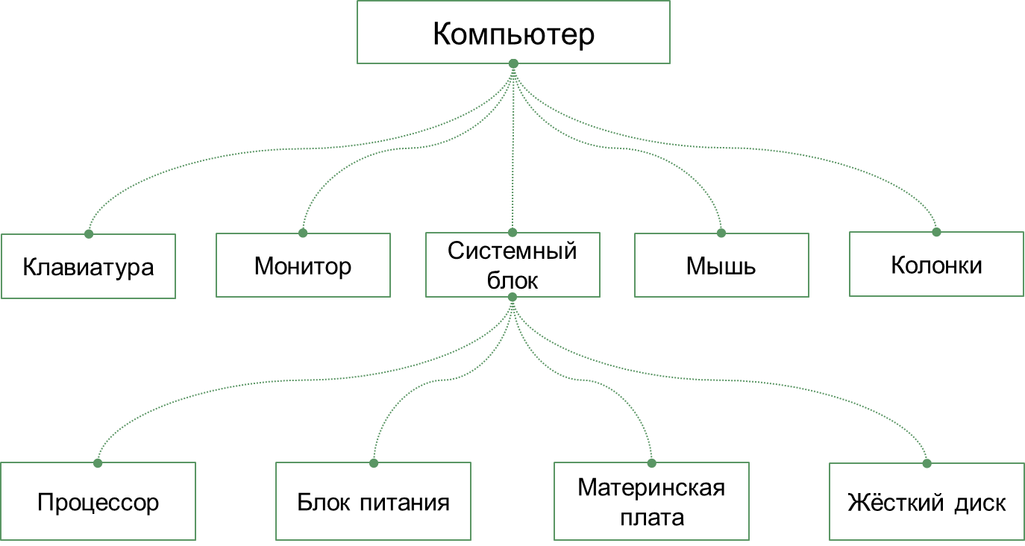
Дерево — это граф, в котором нет циклов, то есть в нём нельзя из некоторой вершины пройти по различным рёбрам и вернуться в ту же вершину.
Корень дерева — это одна единственная главная его вершина.

Slide 9
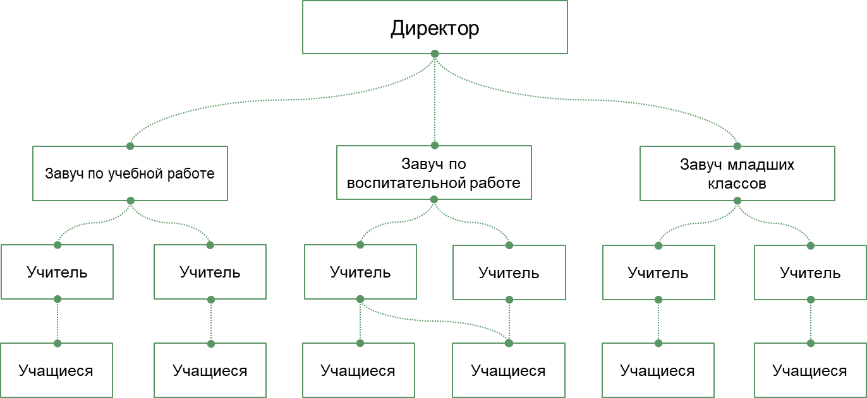
Потомки — это вершины, которые соответствуют классам нижнего уровня.
Листья — это вершины, которые не имеют потомков.

Slide 10
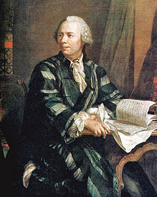
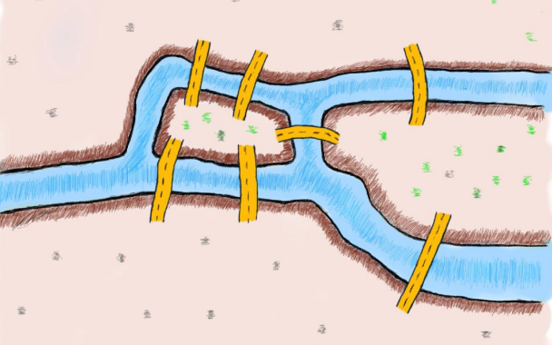
Классические задачи теории графов и их решения
Один из первых опубликованных примеров работ по теории графов и применения графов – работа о "задаче с Кѐнигсбергскими мостами" (1736 г.), автором которой является выдающийся математик 18-го века Леонард Эйлер. В задаче даны река, острова, которые омываются этой рекой, и несколько мостов. Вопрос задачи: возможно ли, выйдя из некоторого пункта, пройти каждый мост только по одному разу и вернуться в начальный пункт?

Slide 11
Задачу можно смоделировать следующим образом:
к каждому участку суши прикрепляется одна точка, а две точки соединяются линией тогда и только тогда, когда соответствующие участки суши соединены мостом.
Ответ Эйлера на вопрос задачи состоит в следующем. Если существует такой путь, то у каждой вершины должно быть только чётное число рёбер. Но в получившемся графе есть вершины, у которых нечётное число рёбер. Задача не имеет положительного решения.

Slide 12
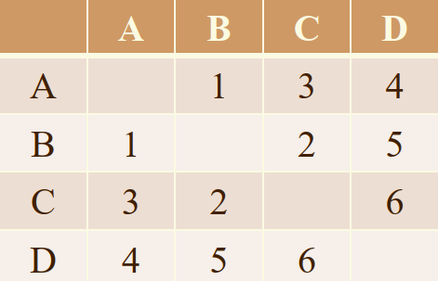
Табличное представление
В
1
2
5
3
С
6
А
D
4

Slide 13
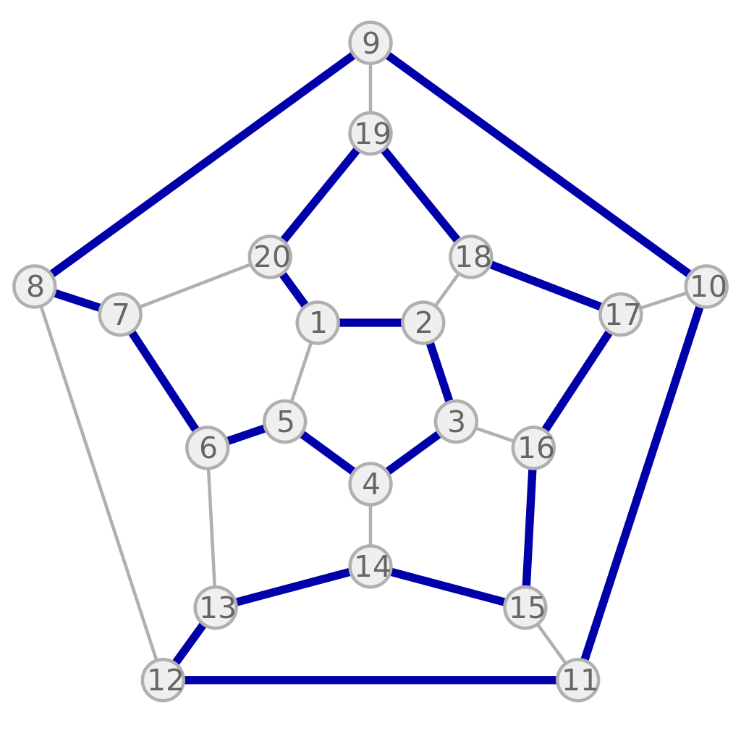
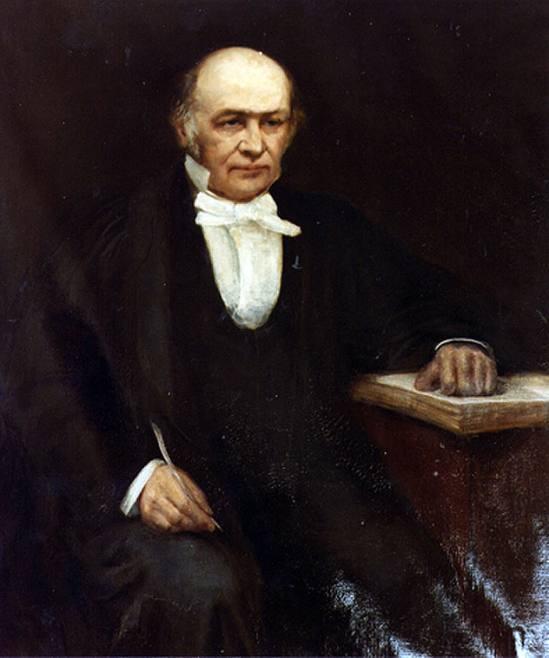
Гамильтонов цикл
Гамильтоновым циклом является такой цикл (замкнутый путь), который проходит через каждую вершину данного графа ровно по одному разу^{[2]}; то есть простой цикл, в который входят все вершины графа.

Slide 14
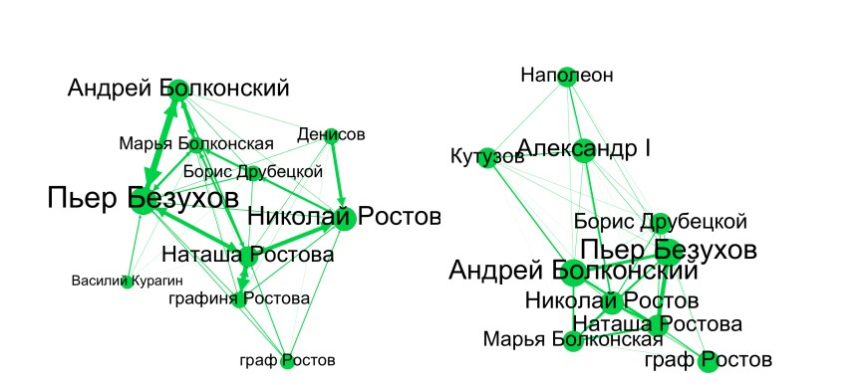
ЗАДАЧИ, ПРИВОДЯЩИЕ К ГРАФАМ
Сетевой анализ (network analysis), появившийся в социологии для изучения сообществ, предполагает представление информации в виде сети, или математических графов. Такой способ визуализации не только помогает быстрее проанализировать любое литературное произведение, но и предлагает новое видение классического сюжета.
В «Войне и мире» диалоговые сети больше помогают понять межличностные взаимоотношения персонажей и обращают наше внимание на «мир», а сети соседства позволяют исследовать и «войну».

Slide 15
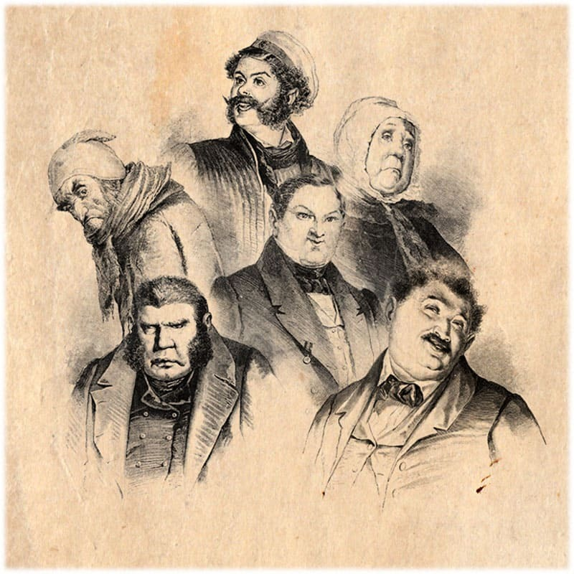
ЗАДАЧИ, ПРИВОДЯЩИЕ К ГРАФАМ
Задача 1.1. Как вы помните, охотник за мертвыми душами Павел Иванович Чичиков побывал у известных вам помещиков по одному разу у каждого. Он посещал их в следующем порядке: Манилова, Коробочку, Ноздрева, Собакевича, Плюшкина, Тентетникова, генерала Бетрищева, Петуха, Констанжогло, полковника Кошкарева. Найдена схема, на которой Чичиков набросал взаимное расположение имений и проселочных дорог, соединяющих их.
Установите, какое имение кому принадлежит, если ни по одной из дорог Чичиков не проезжал более одного раза.

Slide 16
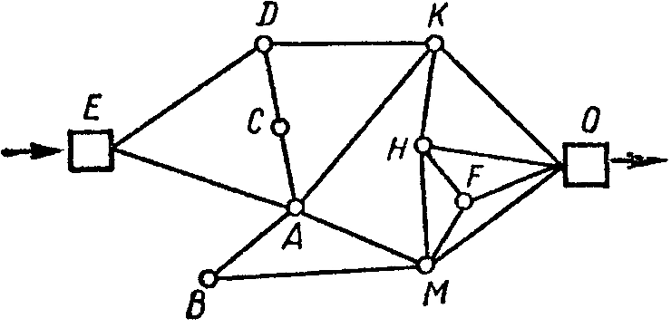
Он посещал их в следующем порядке: Манилова, Коробочку, Ноздрева, Собакевича, Плюшкина, Тентетникова, генерала Бетрищева, Петуха, Констанжогло, полковника Кошкарева.
Установите, какое имение кому принадлежит, если ни по одной из дорог Чичиков не проезжал более одного раза.

Slide 17
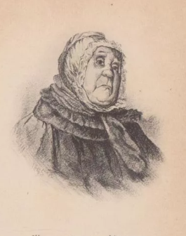
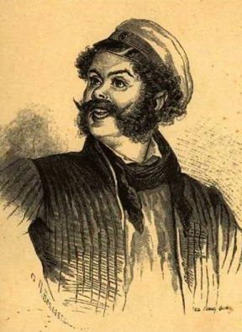
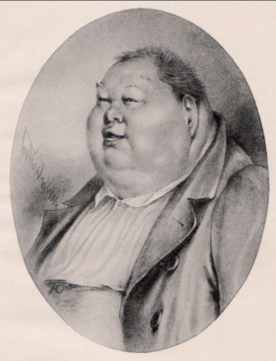
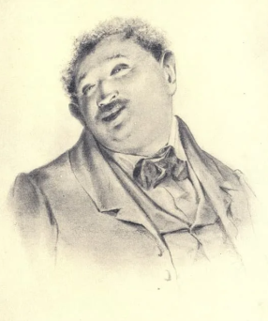
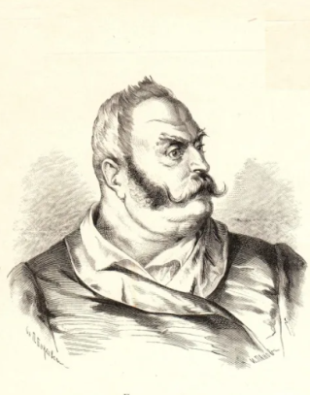
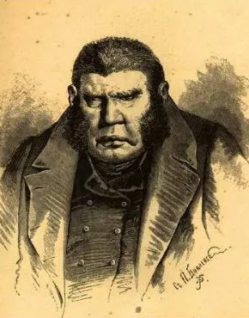
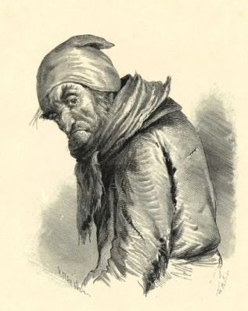
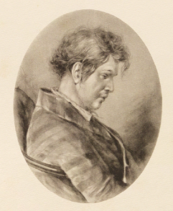
Констанжогло
Коробочка
Петух
Ноздрев
Полковника
Кошкарев
М анилов
Бетрищев
Собакевич
Тентетников
Плюшкин

Slide 18
Задача 1.2. Лист бумаги Плюшкин разрезает на три части. Некоторые из полученных листов он также разрезает на три части. Несколько новых листиков он вновь разрезает на три более мелкие и т. д. Сколько Плюшкин получает листиков бумаги, если разрезает k листов?
Если же было разрезано k листов, то образовалось 1 + 2k листов.

Slide 19
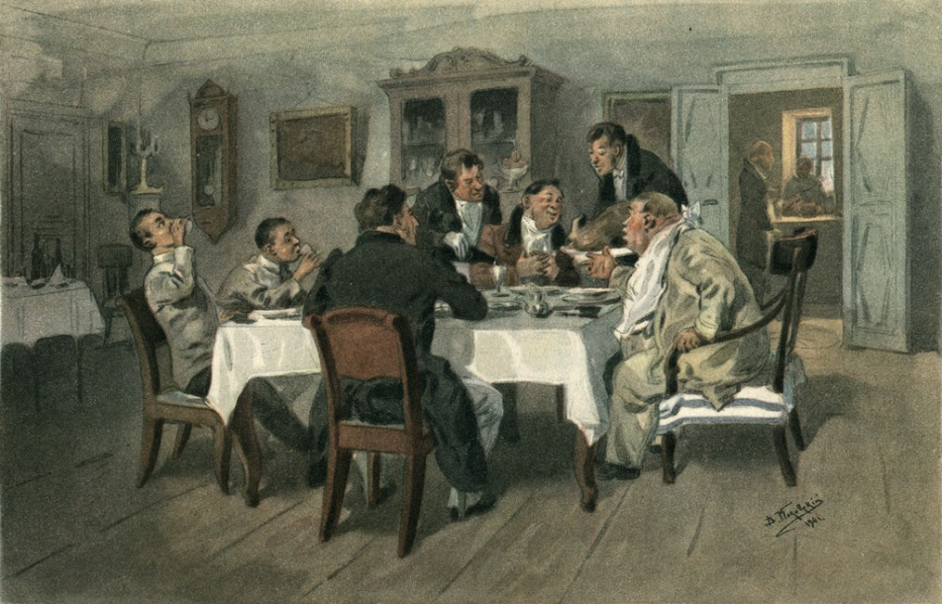
Задача 1.3. Сколько различных обедов П. И. Чичиков мог насчитать из блюд, выставленных на столе у П. П. Петуха, если бы на каждый обед выбирать только одно холодное блюдо, одно первое, одно второе, одно третье? На столе у П.П. Петуха на этот раз были выставлены из холодных блюд студень с хреном, свежая икра стерляжья, свежепросоленная белужина;
на первое — уха из стерлядей, щи с грибами; на второе — осетрина жареная, теленок жареный на вертеле, на третье — арбузы, груши.

Slide 20
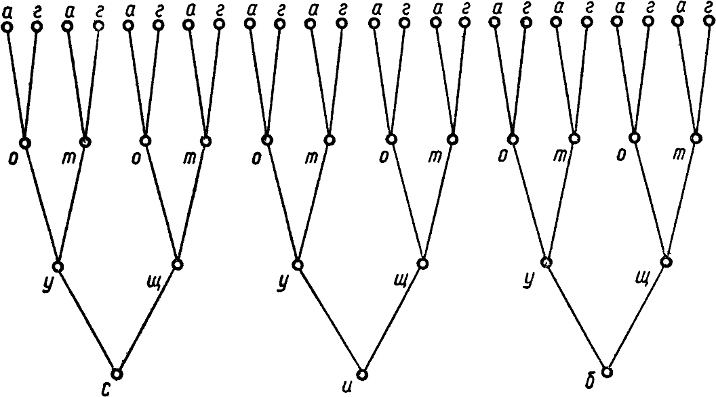

Slide 21
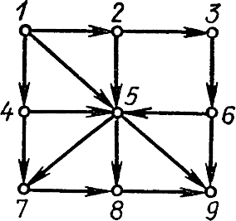
ОТЫСКАНИЕ КРАТЧАЙШЕГО ПУТИ
На рисунке изображена схема местности. Передвигаться из пункта в пункт можно только в направлении стрелок. В каждом пункте можно бывать не более одного раза. Сколькими способами можно попасть из пункта 1 в пункт 9? У какого из этих путей наименьшая длина? У какого наибольшая длина? Ответить на эти вопросы помогают деревья.

Slide 22
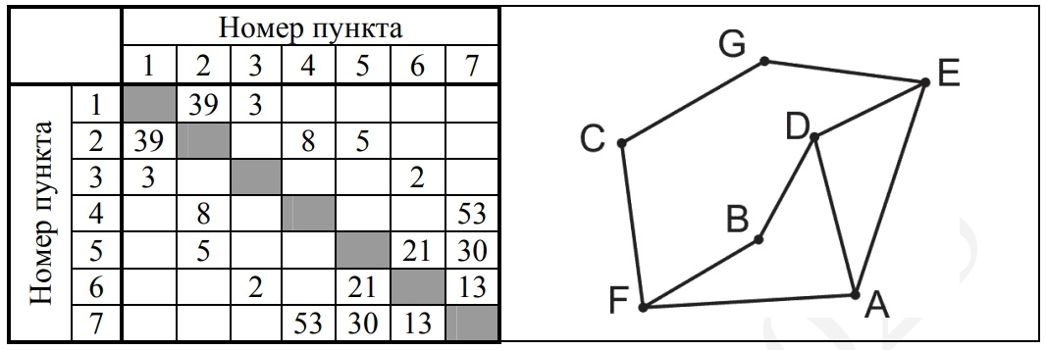
ГРАФЫ В ЗАДАЧАХ ЕГЭ
Формулировка задания №1 ЕГЭ 2023 из демоверсии ФИПИ
На рисунке схема дорог Н-ского района изображена в виде графа, в таблице содержатся сведения о протяжённости каждой из этих дорог (в километрах).
Так как таблицу и схему рисовали независимо друг от друга, то нумерация населённых пунктов в таблице никак не связана с буквенными обозначениями на графе. Определите, какова сумма протяжённостей дорог из пункта D в пункт B и из пункта F в пункт A. В ответе запишите целое число.

Slide 23
F
B
A
D
2
F
2
53
B
2
A
D
5
53+5=58

Slide 24
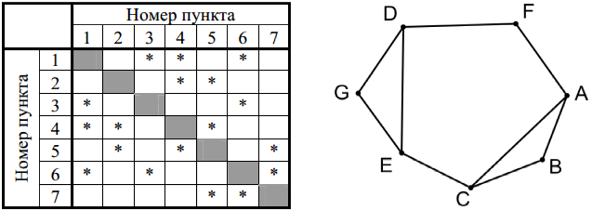
1. На рисунке изображена схема дорог N-ского района. В таблице звёздочкой обозначено наличие дороги из одного населённого пункта в другой. Отсутствие звёздочки означает, что такой дороги нет.
Каждому населённому пункту на схеме соответствует его номер в таблице, но неизвестно, какой именно номер. Определите, какие номера в таблице могут соответствовать населённым пунктам С и Е на схеме. В ответе запишите эти два номера в возрастающем порядке без пробелов и знаков препинания.

Slide 25
C
G
E
D
F
2
C
G
2
2
E
D
F
2
Определите, какие номера в таблице могут соответствовать населённым пунктам С и Е на схеме. В ответе запишите эти два номера в возрастающем порядке без пробелов и знаков препинания.
14

Slide 26
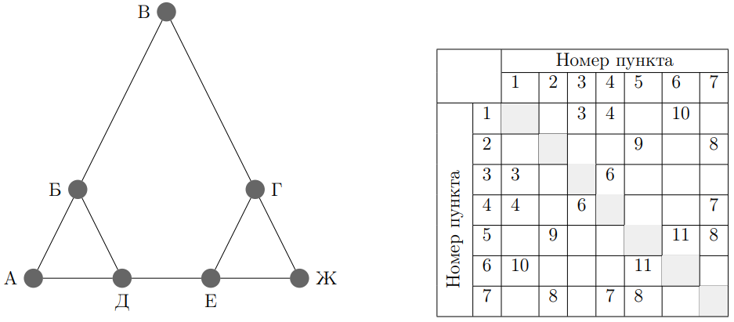
Досрочная волна ЕГЭ. 2023 год.
На рисунке схема дорог Н-ского района изображена в виде графа, в таблице содержатся сведения о протяжённости каждой из этих дорог (в километрах).
Так как таблицу и схему рисовали независимо друг от друга, то нумерация населенных пунктов в таблице никак не связана с буквенными обозначениями на графе. Определите, какова протяженность дороги из пункта Д в пункт Е. В ответе запишите целое число – так, как оно указано в таблице.

Slide 27
Так как таблицу и схему рисовали независимо друг от друга, то нумерация населенных пунктов в таблице никак не связана с буквенными обозначениями на графе. Определите, какова протяженность дороги из пункта Д в пункт Е. В ответе запишите целое число – так, как оно указано в таблице.
2
Б
А
Д
Г
В
Е
Б
3
7
3
3
А
Д
Г
3
2
2
2
2
В
Е

Slide 28
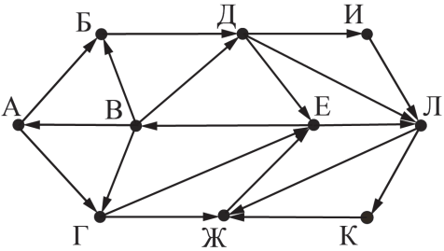
На рисунке представлена схема дорог, связывающих города А, Б, В, Г, Д, Е, Ж, II, К, Л. По каждой дороге можно двигаться только в одном направлении, указанном стрелкой.
Определите количество различных путей ненулевой длины, которые начинаются и заканчиваются в городе Е, не содержат этот город в качестве промежуточного пункта и проходят через промежуточные города не более одного раза.

Slide 29
2
3
3
6
7
1
1
1
2
12
6
2
2
1
2

Slide 30
В файле содержится информация о совокупности N вычислительных процессов, которые могут выполняться параллельно или последовательно. Будем говорить, что процесс B зависит от процесса A, если для выполнения процесса B необходимы результаты выполнения процесса A. В этом случае процессы могут выполняться только последовательно. Информация о процессах представлена в файле в виде таблицы. В первом столбце таблицы указан идентификатор процесса (ID), во втором столбце таблицы – время его выполнения в миллисекундах, в третьем столбце перечислены с разделителем «;» ID процессов, от которых зависит данный процесс. Если процесс является независимым, то в таблице указано значение 0.
Определите минимальное время, через которое завершится выполнение всей совокупности процессов, при условии, что все независимые друг от друга процессы могут выполняться параллельно.
Типовой пример имеет иллюстративный характер. Для выполнения задания используйте данные из прилагаемого файла.
Файлы к заданию:22.xlsx

Slide 31
1
2
4
15
180
218
152
180+218+156+136+209+257=1156
180+218+206+156+136+209+257=1362
7
8
3
13
218
259
152+259+206+156+136+209+257=1375
156
5
9
6
10
5
6
111
206
206
136
10
14
12
11
9
10
9
268
156
156
13
18
10
16
16
14
136
14
136
12
11
209
209
17
10
18
17
18
17
257
209
257
257

Slide 32
Дополнительное задание № 1
Дополнительное задание № 2

Slide 33
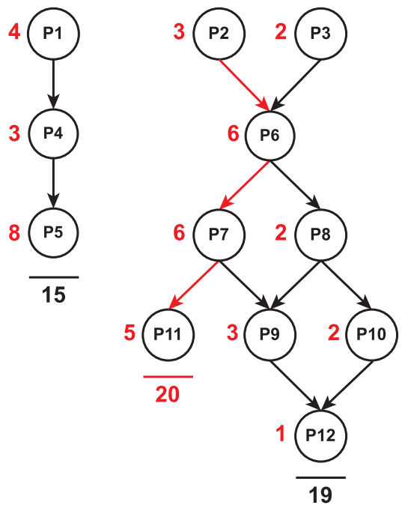
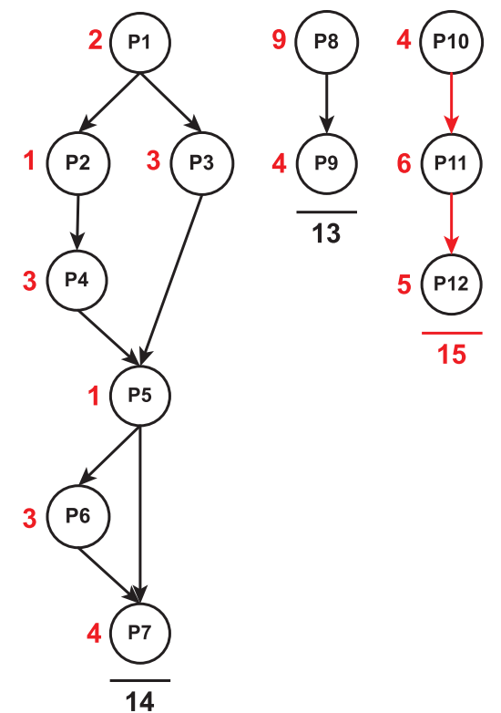
Дополнительное задание № 1
Дополнительное задание № 2

Slide 34
Дополнительное задание № 3
Дополнительное задание № 4

Slide 35
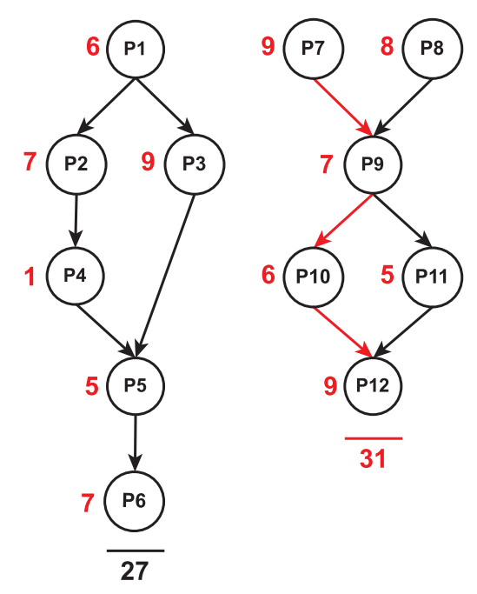
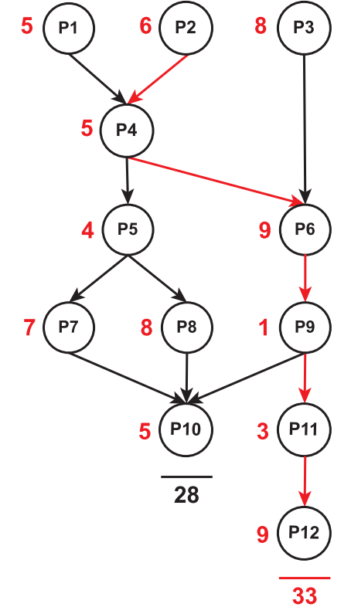
Дополнительное задание № 3
Дополнительное задание № 4

Slide 36
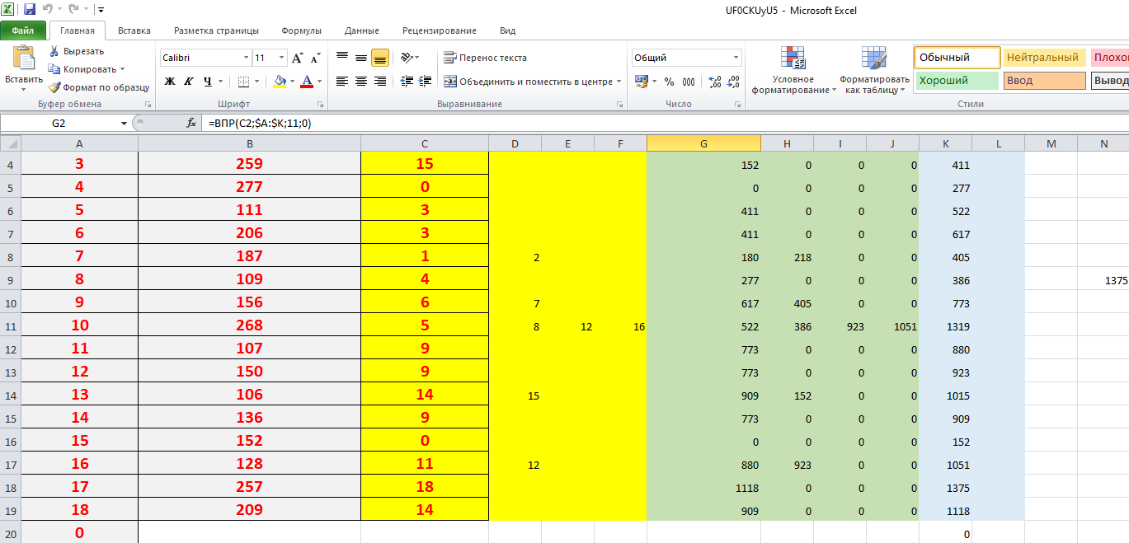
1
Для столбца «С»: Данные - Текст по столбцам (Важно!! Указать разделитель «;»)

Slide 37
2
В ячейку G2: =ВПР(C2;$A:$K;11;0).Копируем от G2 до J19.

Slide 38
3
В ячейку N9: =МАКС(K2:K19).

Slide 40
Проспект Кирова. Художник Жуков Павел Николаевич (Жуков Павел Николаевич (estetika-art.com))
Березина Л. Ю. Графы и их применение: Пособие для учителей. — М.: Просвещение, 1979.
Сетевой анализ в литературе: 500 персонажей «Войны и мира» в одной схеме (sysblok.ru)
Основные понятия Теории Графов (skysmart.ru)

